Slide 1


Slide 2


- Что есть больше всего на свете?
– Пространство.
- Что быстрее всего?
– Ум.
- Что мудрее всего?
– Время.
- Что приятнее всего?
– Достичь желаемого.
Фалес

Slide 3

Заполни таблицу
Информационные процессы это…
С какими информационными процессами вы уже знакомыми ?
Информационная деятельность человека это…
Что значит своевременно обрабатывать информацию?
Что такое входная (поступившая) информация?
При каких обстоятельствах получается выходная информация
Обработка информации это…
Назовите два типа обработки информации

Slide 4
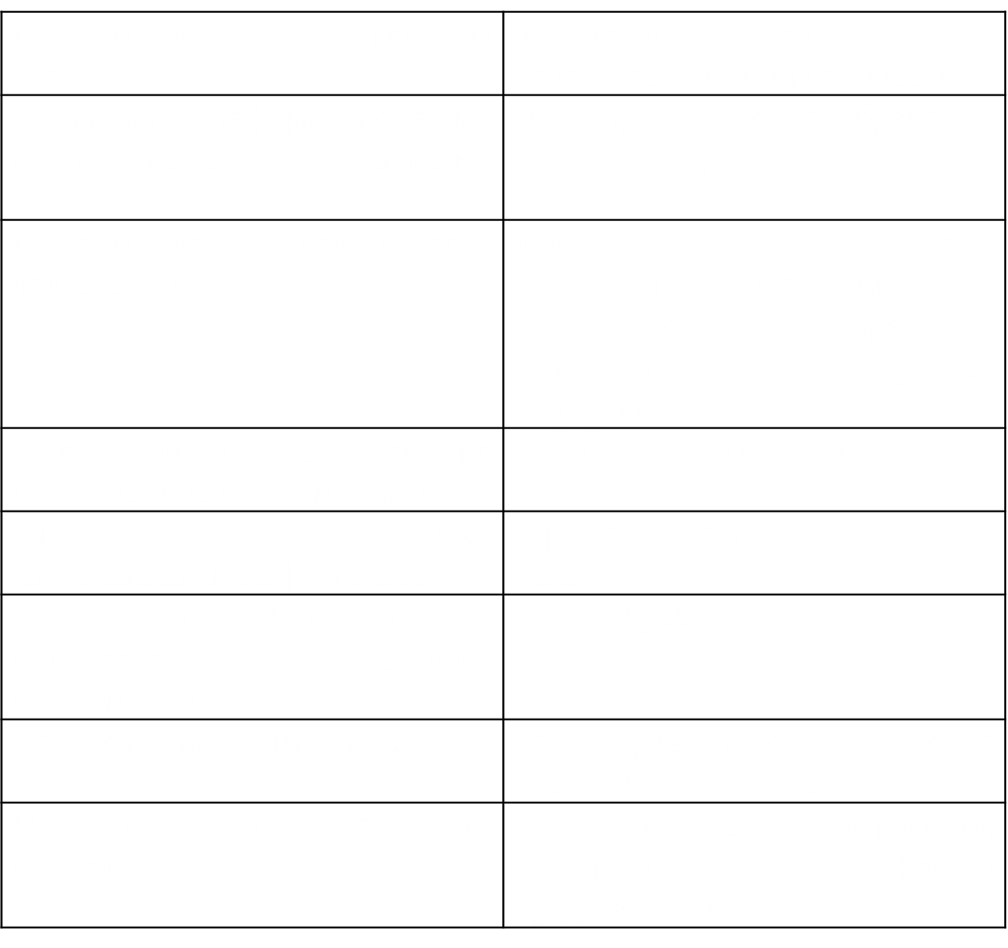

Проверь себя

Slide 5
Тема урока:
«Информационные процессы: хранение и передача информации».

Slide 6
Мы должны:
Узнать______________
Понять_____________
Научиться__________.

Slide 7
Знаю | Хочу узнать | Узнал

Slide 8
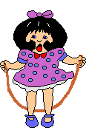


Физминутка

Slide 9

ПЕРЕЧЕНЬ ИСПОЛЬЗУЕМЫХ НА ДАННОМ УРОКЕ ЭОР
№ | Название ресурса | Тип, вид ресурса | Форма предъявления информации | Гиперссылка на ресурс, обеспечивающий доступ к ЭОР
1 | Хранение информации. Память | И-тип | анимация | Хранение информации. Память
2 | Помехи при передаче информации | И-тип | анимация | Помехи при передаче информации
3 | Вопрос 1 - Тема "Информационные процессы" | К-тип | тест | Вопрос 1

Slide 10

Выполняем
Задание № 9 в РТ и № 3 стр 21 учебника

Slide 11

.
Ответьте на вопросы
Какова была цель нашего урока?
Достигли ли мы ней цели?
Получилось ли у нас спланировать свою работу в ходе урока?
Возникает ли у вас стремление и дальше получать новые знания?
Как вы считаете, чем мы будем заниматься на следующему уроке?

Slide 12
Домашнее задание:
1. Стр. учебника 18-21 - изучить;
2. Подготовить сообщения:
Носители информации;
Информационные процессы в живой природе и технике.

Slide 13





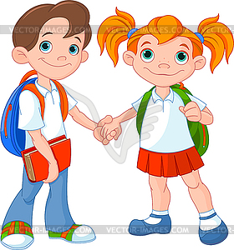
Спасибо за урок!

